Slide 1


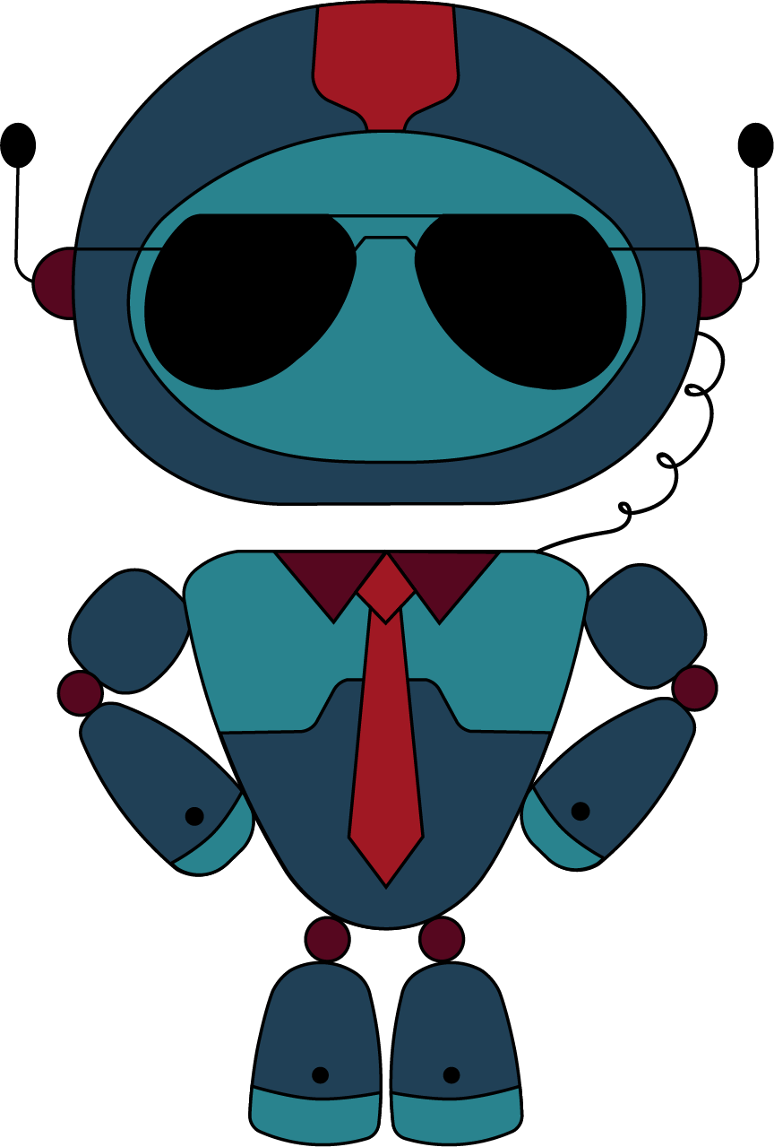
Team: Cope Overflow

Slide 2
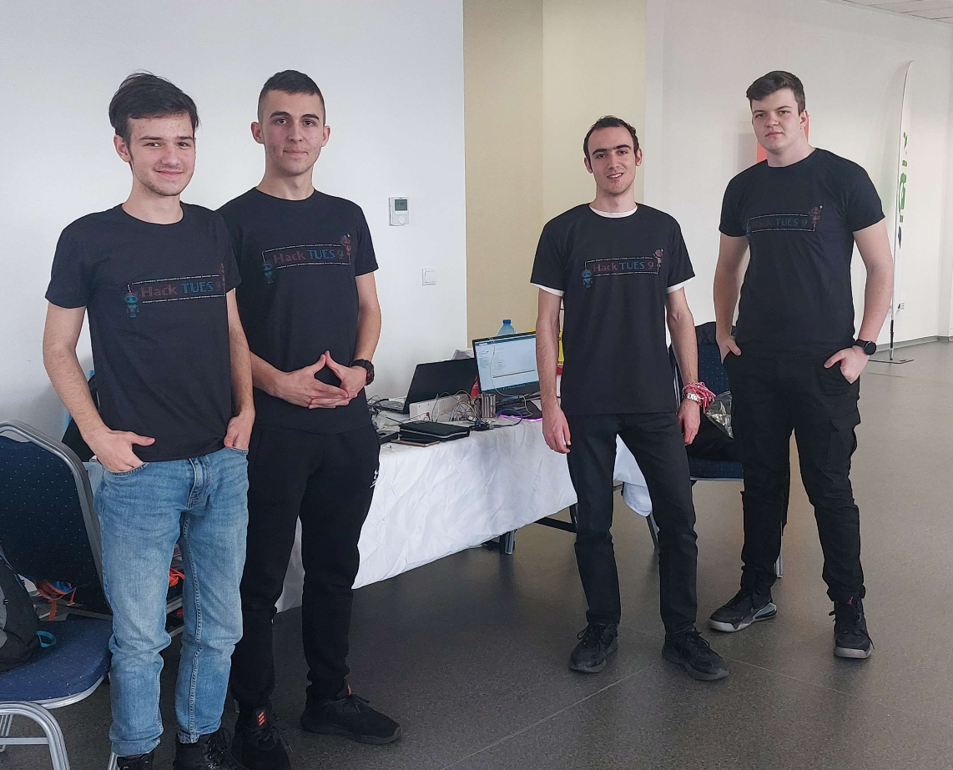
Кои сме ние?

Slide 3

Проблемът и настоящото решение
SNIMKA

Slide 4

Нашето решение
модерна алармена система, предназначена да пази трезори на банки.
два модула, които комуникират помежду си.
непрекъсната обратна връзка за да предпазва от напълно компроментиране на системата при неизправност.

Slide 5

Цел на проекта
Предпазване на ценни вещи и принадлежности оставени в трезори на банки от всякакъв вид нарушители.

Slide 6
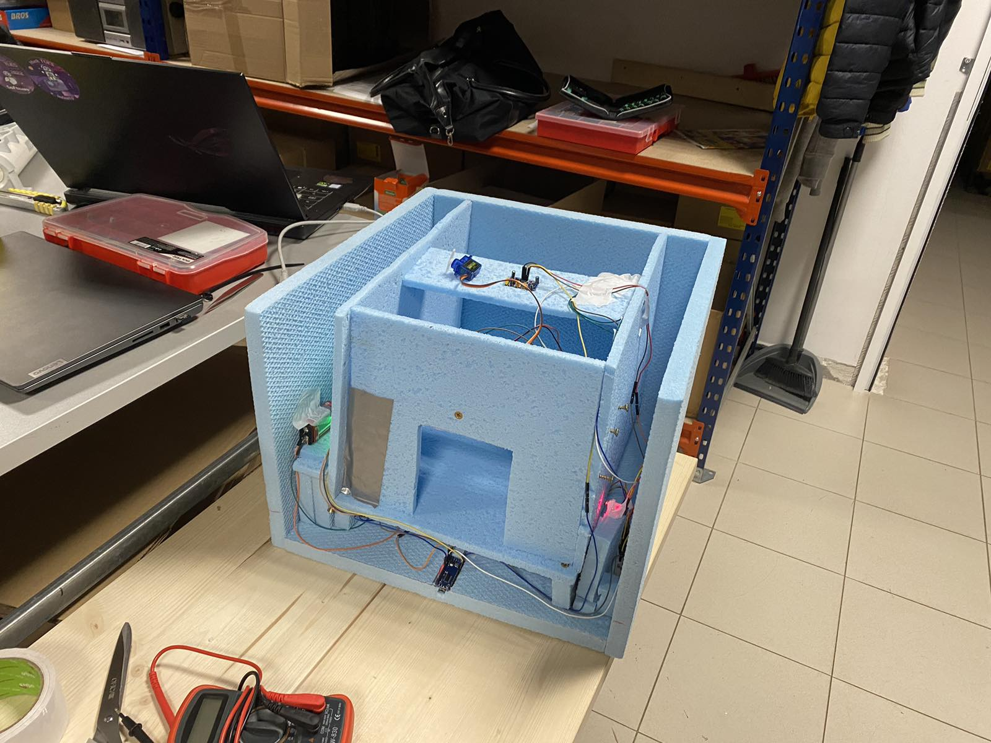
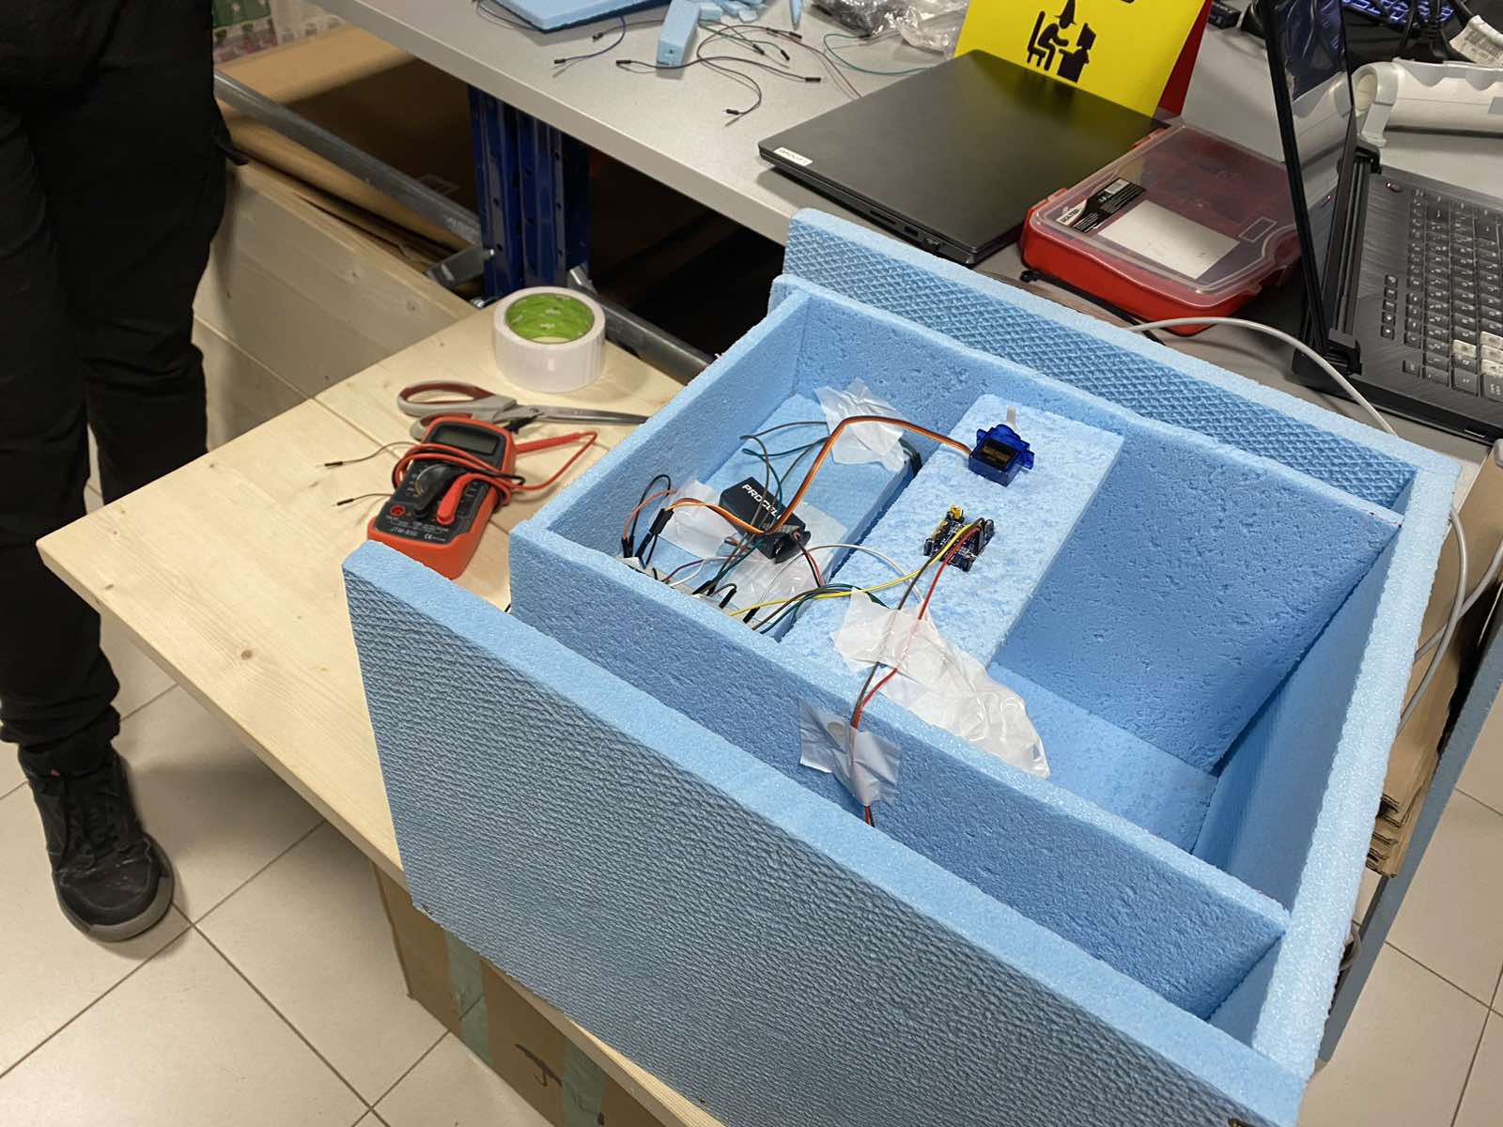
Нашият дизайн

Slide 7


Технологии
Arduino
Arduino IDE
Cadance OrCAD
Фибран

Slide 8
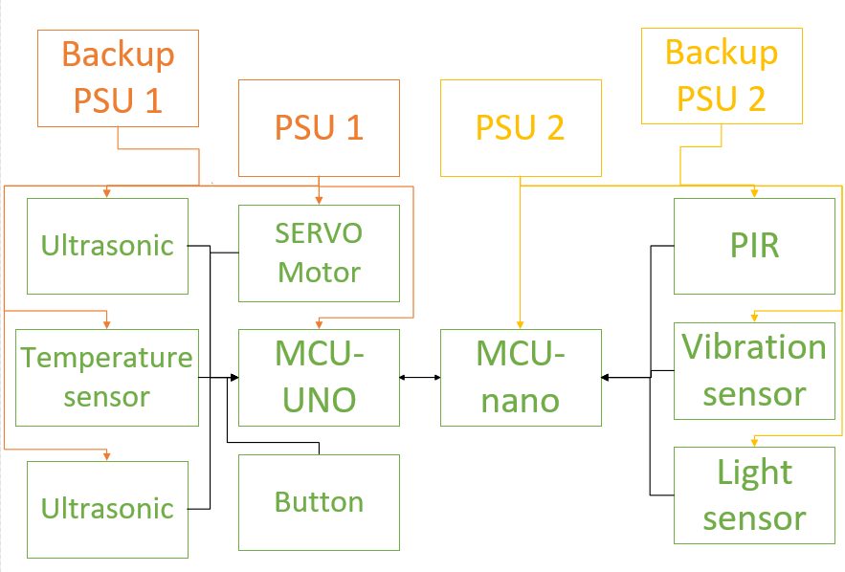
Как работи?

Slide 9
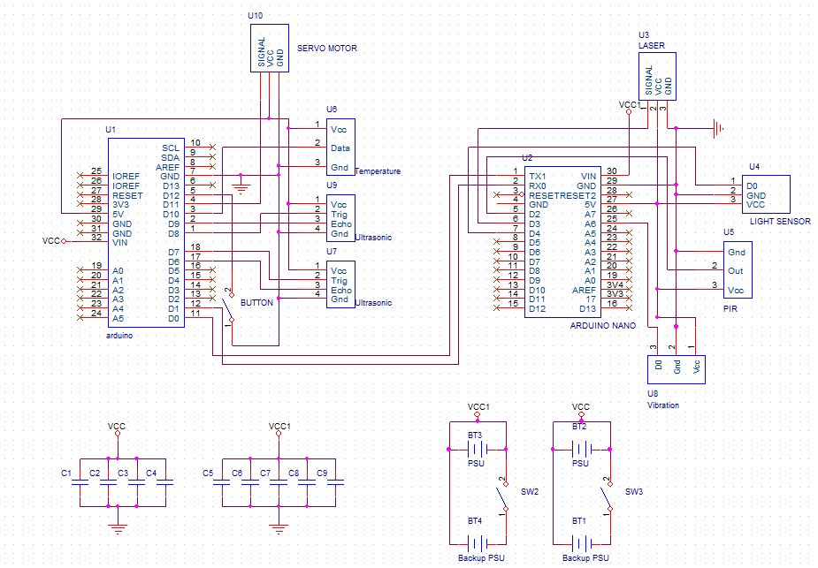
Принципна електрическа схема

Slide 10
Процесът на работа
Изготвяне на основната функционалност
10.03
Презентиране на проекта
08.03
Синтезиране на идеята
Изготвяне на дизайна и макета на проекта
09.03
11.03
Довършване на функционалността

Slide 11
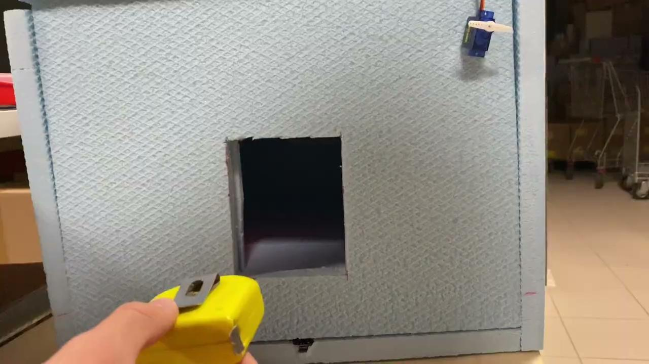
Demo

Slide 12
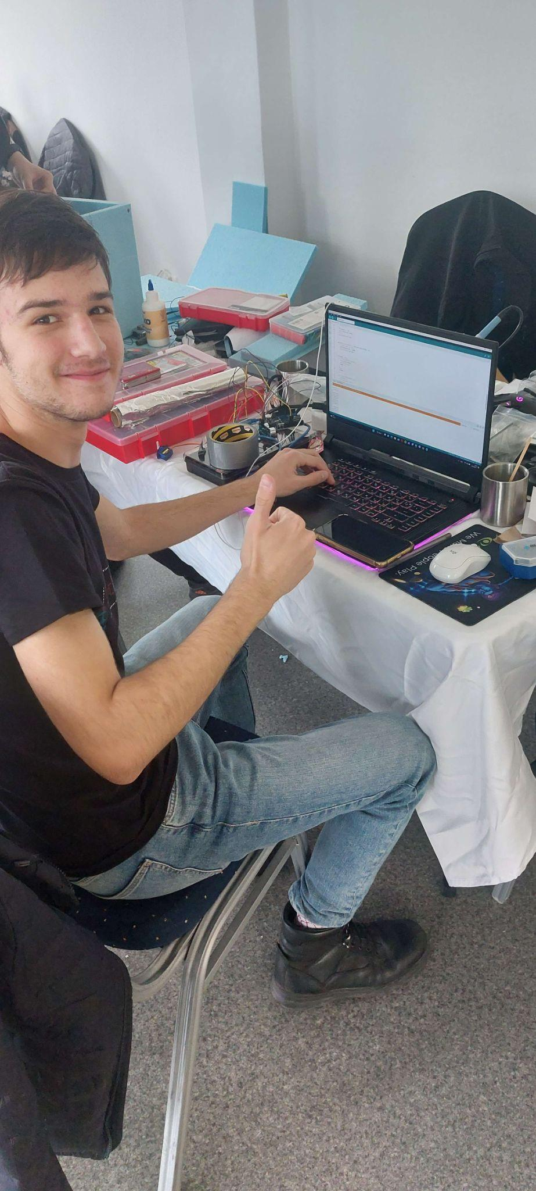
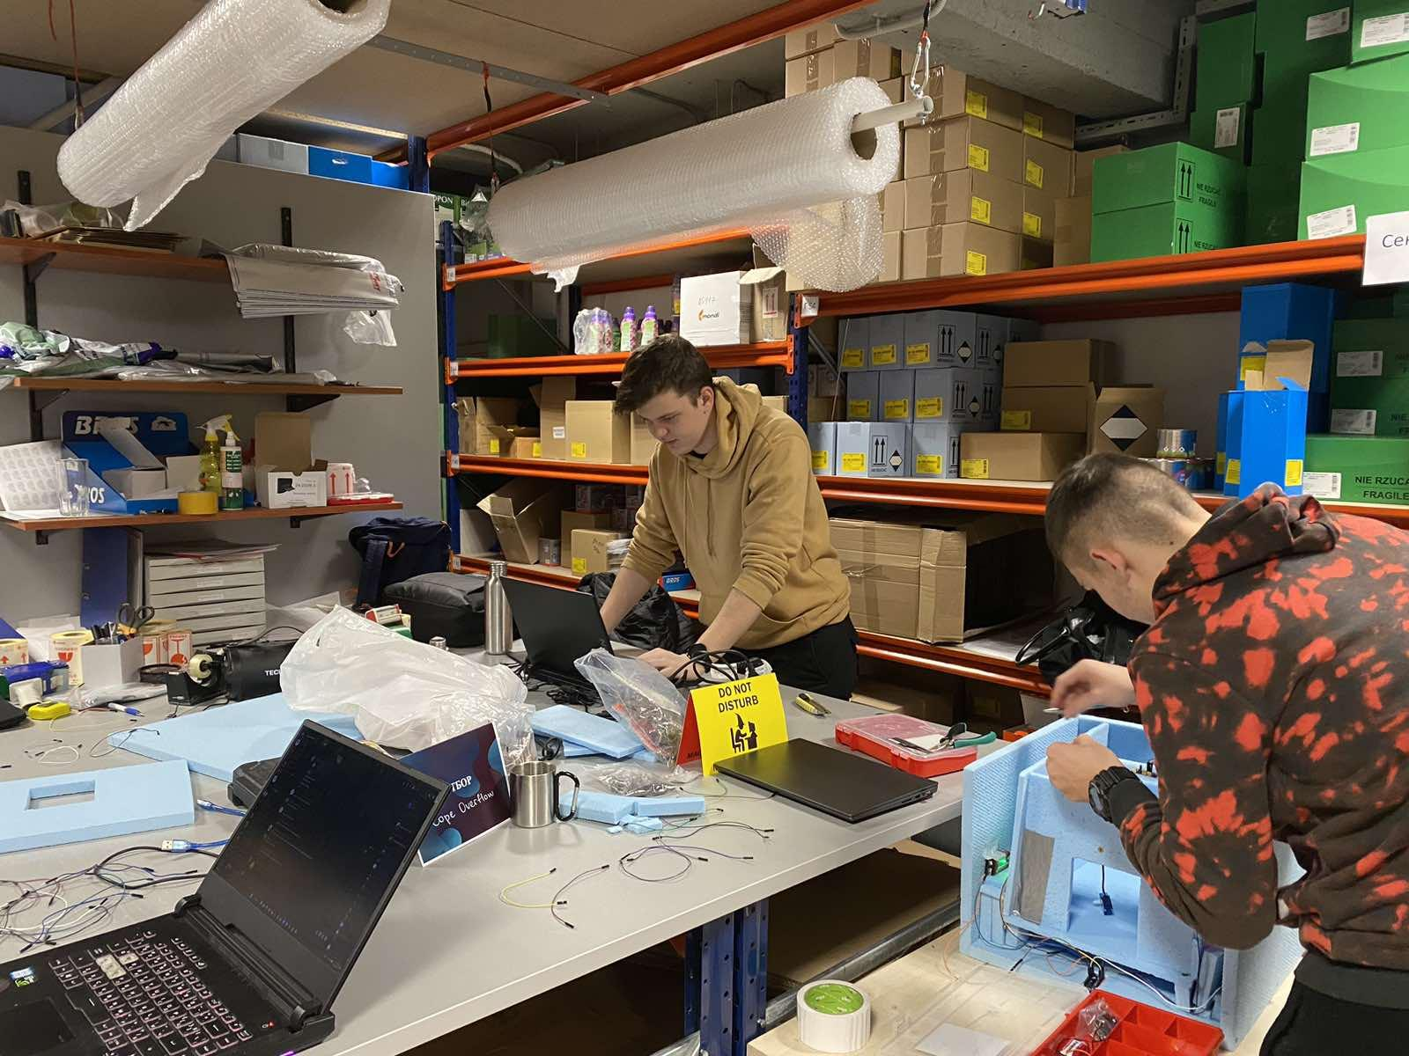
Разкажете за Вашето преживяване
Какво научихте от хакатона?
Кой е вашият екип?
Кой е вашият ментор?

Slide 13
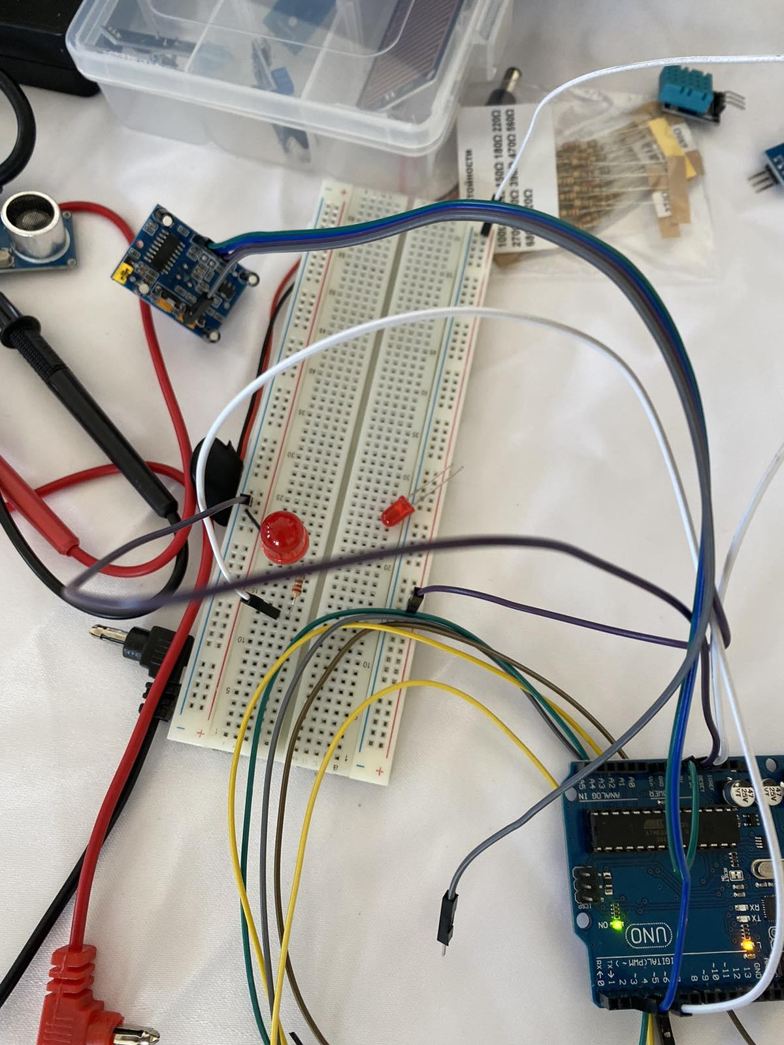
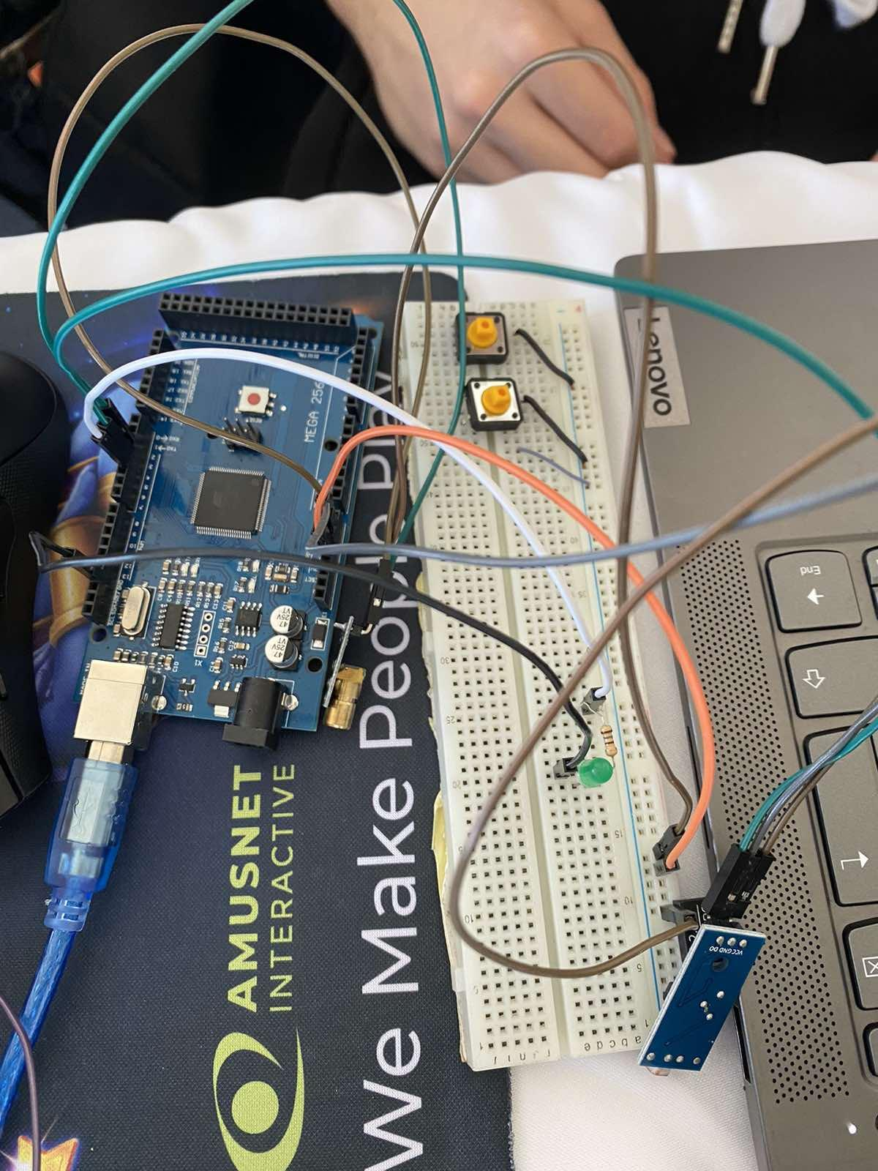
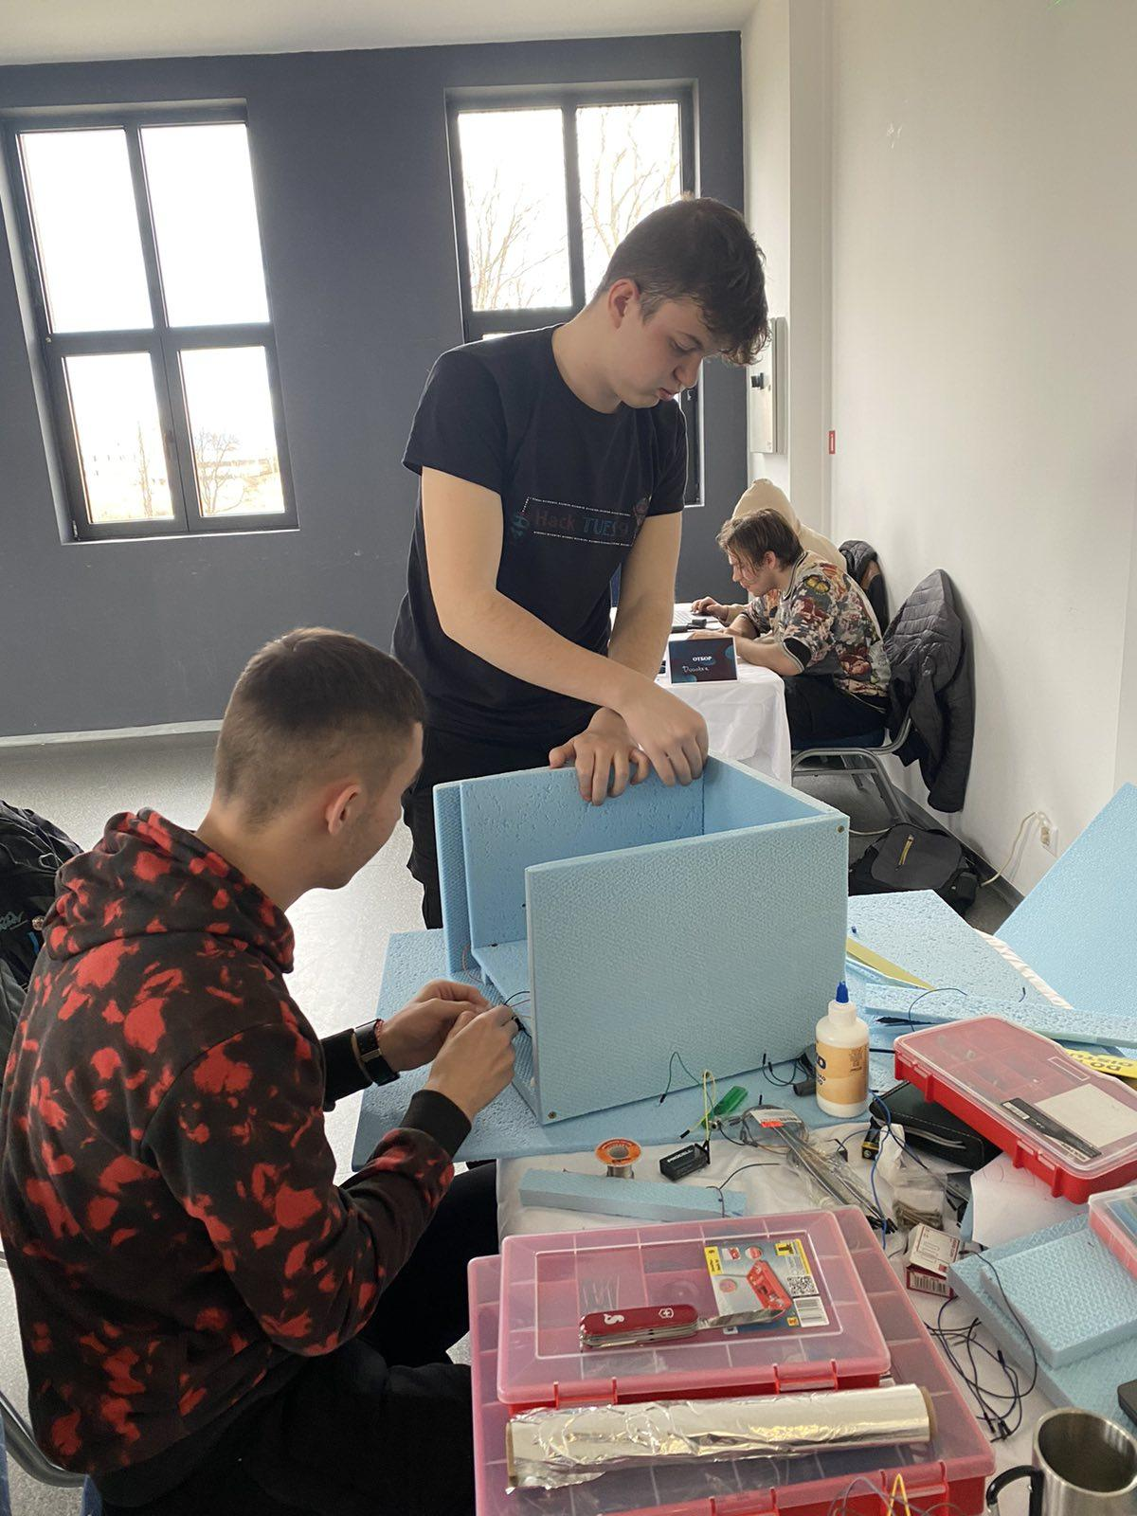
Работен процес

Slide 14

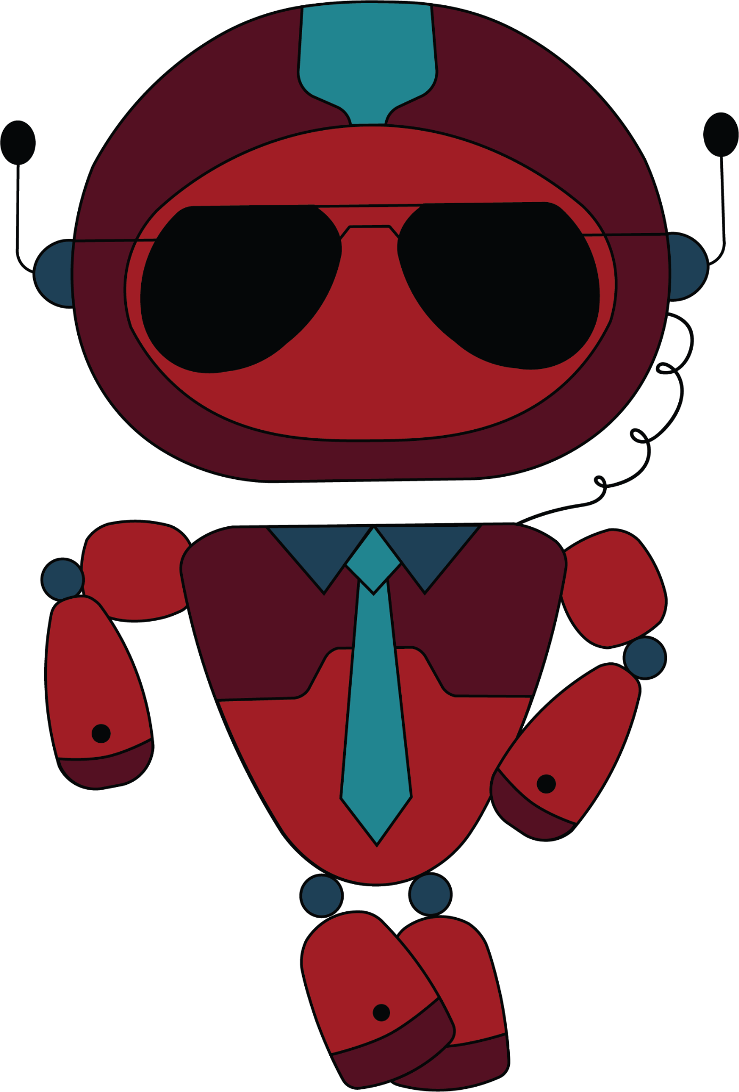
Благодарим Ви за вниманието!

